Slide 1
Презентация на тему: «Деление слов на слоги и для переноса»
Подготовила: учитель начальных классов
ЧУ ОО «СОШ «Виктория» г. Москвы КАМЕНКО Л.Н.

Slide 2
Вспомним правило: Сколько в слове гласных, столько и слогов!

Slide 3
Чтобы разделить слово на слоги надо:
Поставить . (точку)под буквами гласных звуков;
Обозначить дугой слияния – СГ ( С – согласный, Г – гласный) СГ
Делить на слоги между слияниями
СГ СГ
4. Помните, что перед гласным в слоге НЕ может быть более одного согласного
СГС СГ

Slide 4
Разделим несколько слов на слоги, чтобы научиться:
Мир, гром, столб – в словах один гласный, значит всё слово один слог.
Дело, лето, корова – слова состоят из слияний. Сколько гласных, столько слогов.
Чайка, парта, обрыв – согласный между слияниями относится к предыдущему гласному.
Арина, орёл, пианино – в этих словах слог состоит из одного гласного. Будьте внимательны!

Slide 5
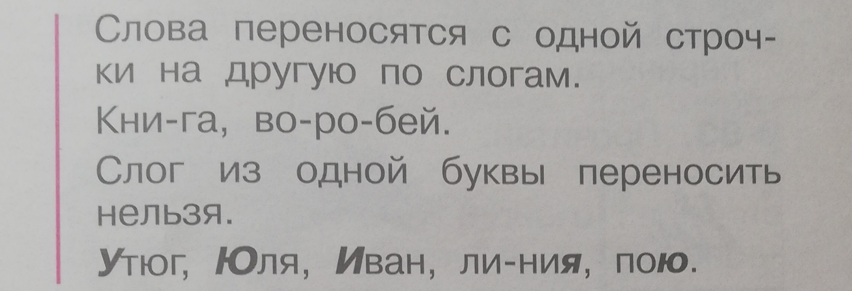
Запомним ещё одно правило переноса! В словах с удвоенными согласными перенос делается между этими согласными! Рос-сия, хок-кей, Ан-на.
Вспомним правила переноса: (Уч. Стр. 47 и 49)

Slide 6
Подготовимся к переносу слов:
Вспомним! Разделим слова на слоги:
1. Лисица, земля, осина, пастух,
2. СГ кисть, остров, стрелка.
3. СГ СГ
4. СГС СГ

Slide 7
Учимся переносить слова!
Делим слова на слоги:
малина -
медведи -
жизнь -
орех -
Юлия -
куртка -
Делим слова для переноса:
ма-ли-на
мед-ве-ди
жизнь
орех
Юлия
курт-ка

Slide 8
Раздели слова для переноса:
Картина, ночной, явление, свисток, обувная, дневник, портрет, эскимо, успокоить, нашивка.
Проверь себя:
Кар-ти-на, ноч-ной, яв-ле-ние, свис-ток, обув-ная, днев-ник, порт-рет, эс-ки-мо, ус-по-ко-ить, на-шив-ка.

Slide 9
Используемые интернет-ресурсы:
pl.pinterest.com
Картинка мультяшная умная сова
Photo from album "Колобок (+смайлики)" on Smiley emoticon, Lustig, Witzig
fruitnice.ru
https://ya.ru/images/search?cbir_id=13319927%2Fn71_ZsJxq4Ax-p9h3eTAPw8533&cbir_page=similar&crop=0.016%3B0.016%3B0.984%3B0.984&img_url=https%3A%2F%2Fcf.ppt-online.org%2Ffiles%2Fslide%2Fh%2Fh1zojg5ldmsxJryEBT46PfQqASRbnG7eK9ViNH%2Fslide-24.jpg&lr=213&pos=12&rpt=imageview&url=https%3A%2F%2Favatars.mds.yandex.net%2Fget-images-cbir%2F13319927%2Fn71_ZsJxq4Ax-p9h3eTAPw8533%2Forig

